Slide 1


Final Project: Virtual Mouse Using Hand Landmark Detection
CS331 – Advanced Computer Vision
Truong Huu Tho – 21521479
Dinh Hoang Tam Binh - 21521873
June 20, 2024

Slide 2
Table of content
1. Introduction
1.1 Background and Motivation
1.2 What is hand landmarks detection
1.3 Challenges
2. Method – Media Pipe Hand Model
2.1 Media Pipe
2.2 MP Hand Model
2.3 Palm Detection
2.4 Hand Landmarks Model
3. Mouse Interaction
3.1 Ctypes Library
3.2 Gesture Recognition and Control
4. Demo
CS331 – Advanced Computer Vision
02

Slide 3
Introduction
CS331 – Advanced Computer Vision

Slide 4
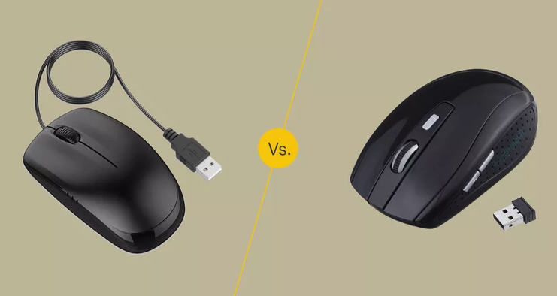
1.1 Background and Motivation
Mouse is one of the vital inventions of Human Computer Interaction (HCI) technology. However
,it has certain limitations.
Currently, traditional and wireless mouse still relies on physical devices, batteries or dongles.
In the proposed AI virtual mouse system aims to overcome these limitations by employing
webcam to lively capture the user’s hand, localize its landmarks and use the coordinates of these
landmarks to control the mouse cursor.
CS331 – Advanced Computer Vision
04

Slide 5
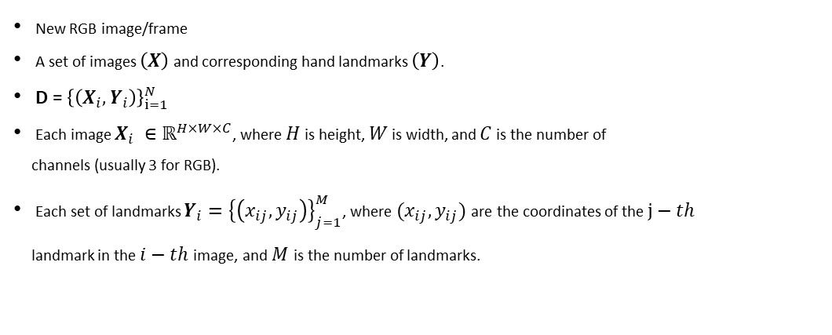
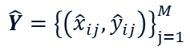
1.2 What is hand landmarks detection
Hand landmarks detection involves identifying and locating key points or landmarks on a human hand within an image or video frame.
Input:
New RGB image/frame
A set of images $\left(X\right)$ and corresponding hand landmarks $\left(Y\right)$.
D = ${\left\{\left(X_{i},Y_{i}\right)\right\}}_{ⅈ=1}^{N}$
Each image $X_{i} ∈ℝ^{H×W×C}$, where $H$is height, $W$ is width, and $C$ is the number of
channels (usually 3 for RGB).
Each set of landmarks $Y_{i}={\left\{\left(x_{ij}, y_{ij}\right)\right\}}_{j=1}^{M}$, where $(x_{ij}, y_{ij})$ are the coordinates of the $j−th$
landmark in the $i−th$ image, and $M$ is the number of landmarks.
Output: the model predicts the coordinates of hand landmarks for given input image/frame
$$\hat{Y}={\left\{\left({\hat{x}}_{ij},{\hat{y}}_{ij}\right)\right\}}_{j=1}^{M}$$
CS331 – Advanced Computer Vision
05

Slide 6
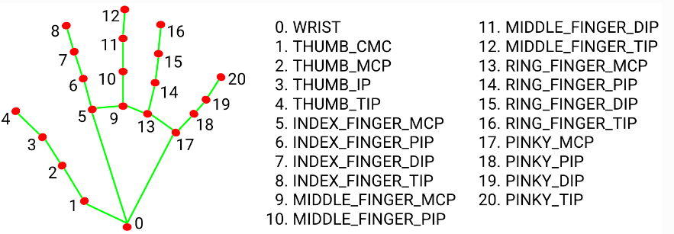
1.2 What is hand landmarks detection
21 hand landmarks
CS331 – Advanced Computer Vision
06

Slide 7
1.3 Challenges
Accurate Hand Detection: the system must accurately detect the hand’s position as this information is crucial for the next steps.
Real-time Processing:
+ Low latency: for a virtual mouse to be usable, it must process inputs and provide feedback
with minimal delay.
+ Efficient algorithms: developing algorithms that can run efficiently on a variety of hardware,
including devices with limited processing power.
CS331 – Advanced Computer Vision
07

Slide 8
Method Media Pipe Hand Model
CS331 – Advanced Computer Vision

Slide 9

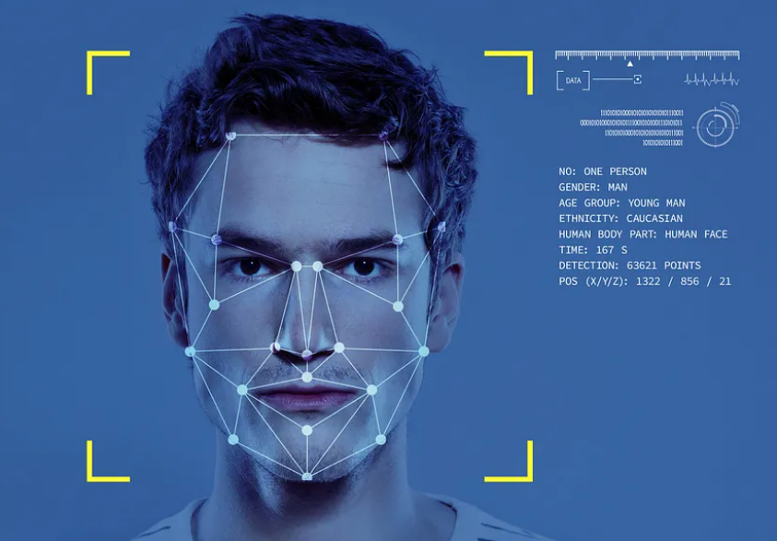

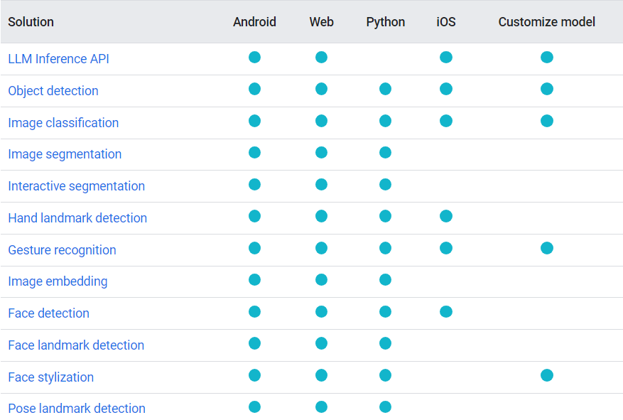
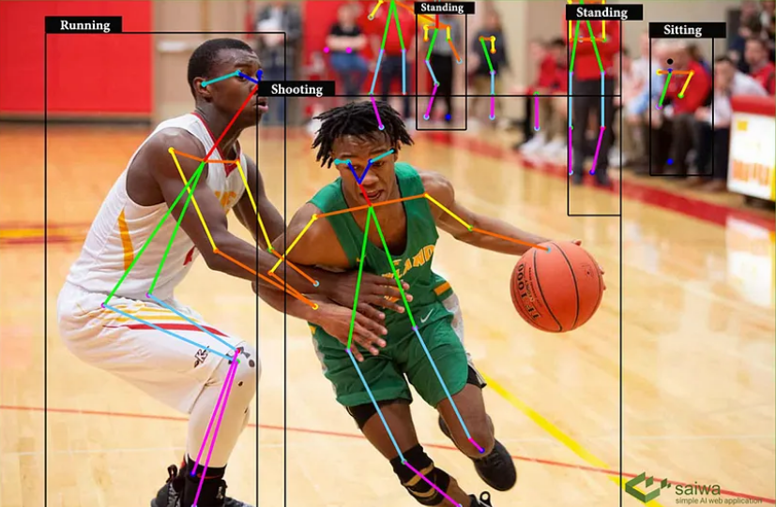
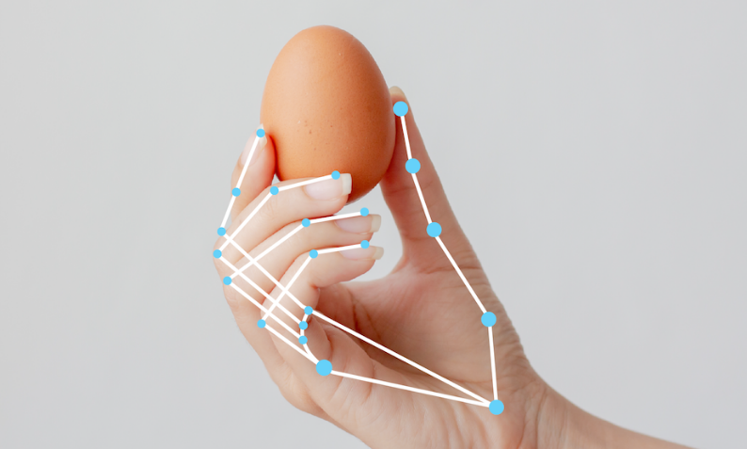
2.1 Media Pipe
Mediapipe, developed by Google, is a toolkit providing pre-built solutions for various tasks.
Object Detection
Face Detection
Pose Estimation
Hand Landmark Detection
Other solutions
CS331 – Advanced Computer Vision
09

Slide 10
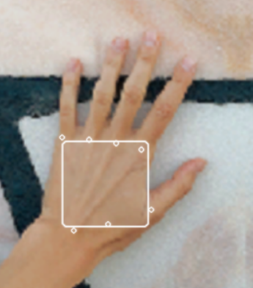
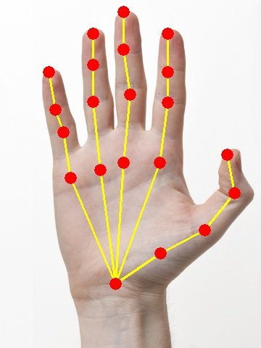
2.2 MP Hand Model
Palm detector
Hand landmarks
CS331 – Advanced Computer Vision
10

Slide 11
2.2 MP Hand Model
MP Hand Model PipeLine
. Two ML models: Palm Detector and
Hand Landmarks
Image
Palm Detector
Hand BB
+ Palm Detector locating palm
+ Landmark Model predict key points .
Frame #1
Image
Hand Landmarks
Hand BB
. Palm detector is only run on 1st frame
or when landmark indicates hand miss
Image
Frame #2
Hand Landmarks
Hand BB
Frame #3
Image
Hand Landmarks
CS331 – Advanced Computer Vision
11

Slide 12
2.3 Palm Detection
Why the palm instead of the whole hand?
- Palms are rigid (no articulated fingers).
- Palm are small: NMS works better, as less occlusions.
- Roughly square aspect → Anchor reduction.
To detect palm, we employ a simple SSD-based detector called
BlazePalm.
CS331 – Advanced Computer Vision
12
Notes:
Non-Maximum Suppression: loại bỏ các bb trùng lập
- Ở đây, tác giả không thiết kế một bộ diện BÀN TAY mà là LÒNG BÀN TAY. Tại vì sao?
+ Tại vì lòng bàn tay thì rigid, không có xu hướng bị biến dạng nhiều như là ngón tay.
+ Thêm vào đó, lòng bàn tay khá là nhỏ. Vì vậy khi ta sử dụng Non-maximum supression để có
thể tách ra trong trường hợp bị che 1 phần sẽ hiệu quả tốt hơn.
+ Lòng bàn tay có hình vuông, giúp giảm thiểu việc số lượng Anchor box cần dùng.
+ Và để có thể detect được lòng bàn tay, tác giả đã sử dụng mô hình SSD được gọi là BlazePalm.

Slide 13
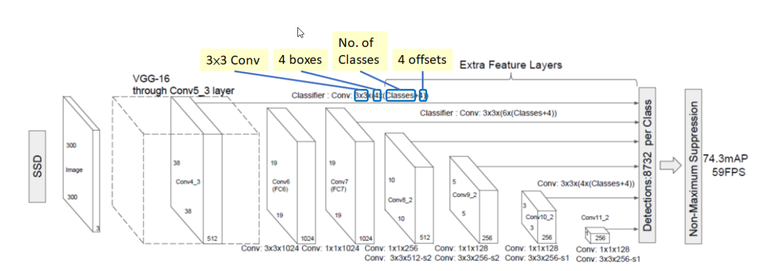
2.3 Palm Detection
SSD: Single Shot Multi-Box Detector
Architecture diagram of SSD network.
CS331 – Advanced Computer Vision
13
Notes:
* VẬY SSD LÀ GÌ?
- SSD chính là Single Shot Multibox Detector.
+ Single Shot: Có nghĩa là việc định vị và phân loại đối tượng được thực hiện trên 1 phase duy nhất từ đầu đến cuối.
- SSD sử dụng VGG để tạo ra một khối feature map output gồm 3 chiều.
- SSD sẽ sử dụng các filter có kích thước 3x3xp trên các layer dùng để dự đoán thay vì dùng
lớp fullyconnected như trên YOLO.
- Thì trong hình này, đây là Conv5_3 Layer: Chính là base network sử dụng kiến trúc của VGG16
nhưng đã loại bỏ một số layers fully connected ở cuối cùng. Output của layer này chính là Conv4_3 Layer và là một feature map có kích thước 38x38x512.
- Ở Conv4_3 Layer: Ta có thể coi Conv4_3 là một feature map có kích thước 38x38x512. Và trên feature map này ta sẽ áp dụng 2 phép biến đổi chính đó là:
+ Áp dụng một convolutional layer như một mạng CNN thông thường để thu được output layer tiếp theo.
Cụ thể hơn là 1 convolutioal layer có kích thước 3x3x1024, đầu ra thu được là Conv6 có kích thước là 19x19x1024
+ Đồng thời ở bước này ta cũng áp dụng một classifer (như trong sơ đồ) và cũng dựa trên convolutional filter kích thước 3x3 để nhằm nhận dạng vật thể trên feature map. Qúa trình áp dụng classifier lên feature map cũng tương tự với các layer 7,8,9,10,11.
- Bằng việc sử dụng các filter, kích thước của feature map sẽ giảm dần theo độ sâu của mạng,hỗ trợ cho việc phát hiện các vật thể ở các kích thước và tỉ lệ khác nhau.

Slide 14
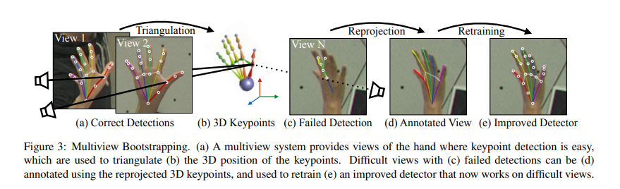
2.4 Hand Landmarks model
Predicts 21 3D landmarks from ROI cropped palm detection.
Train on 2 datasets: Real world + synthetic.
Predicts hand presence in ROI crop -> trigger detection.
CS331 – Advanced Computer Vision
14
Notes:
Non-Maximum Suppression: loại bỏ các bb trùng lập
*TIẾP THEO TA SẼ ĐẾN VỚI HAND LANDMARKS MODEL
- Sau khi chúng ta đã có lòng bàn tay, chúng ta mở rộng vùng ROI 1 khoảng, crop vùng đó và tiến hành dự đoán 21 điểm mốc
landmarks của bàn tay, nối chúng lại ta được 1 khung xương bàn tay.
- Ở đây, tác giả sử dụng một tập dữ liệu bao gồm dữ liệu thế giới thực và dữ liệu tổng hợp. Hãy cùng nhìn vào real Data.

Slide 15
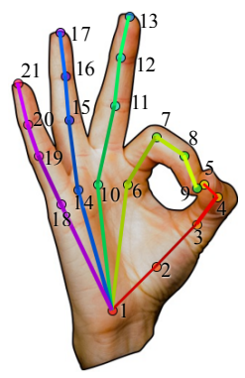
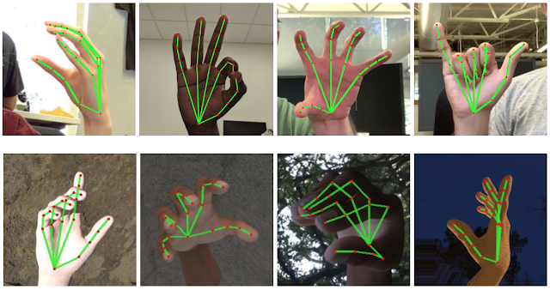
2.4 Hand Landmarks model
Data sources: Real world
21 manually keypoints annotated on 30K images.
Annotated cirles vs points -> increase annotation accuracy.
CS331 – Advanced Computer Vision
15
Notes:
- Trong real world data, nhóm tác giả đã gán nhãn 21 điểm landmarks. Bởi vì bàn tay có độ tương phản thấp nên rất khó để xác
định CHÍNH XÁC vị trí cần để đặt keypoint nên là thay vào đó, nhóm tác giả chú thích các vòng tròn và chỉ lấy phần trung tâm.

Slide 16
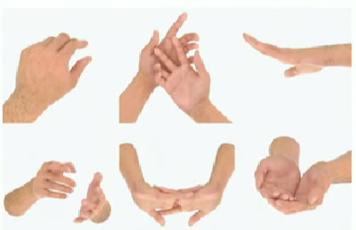
2.4 Hand Landmarks model
Data sources: Synth renders
100k renders, 120+ gestures.
Mapped to same 21 keypoints.
Dataset | Mean regression error normalize
Only real-world | 16.1%
Only rendered synthetic | 25.7%
Mixed real-world + synthetic | 13.4%
CS331 – Advanced Computer Vision
16
Notes:
- Trong Synth renders data, Nhóm tác giả đã tạo ra khoảng 100.000 bản render (kết xuất) chất lượng cao của vô số
cử chỉ có đầy đủ ánh sáng để có cái nhìn chân thực.
- Nếu ta lấy cả hai tập dữ liệu này và kết hợp chúng với nhau, ta có thể huấn luyện ra 1 mô hình Hand Landmakrs
hoạt động khá hiệu quả ở cả môi trường 2D và 3D

Slide 17
Mouse Interaction
CS331 – Advanced Computer Vision

Slide 18
3.1 Ctypes Library
Library Used:
OpenCV: For image and video processing, reading data from webcam.
Mediapipe: For hand detection and tracking, providing hand landmarks.
ctypes: For interacting with the Windows system to control the mouse.
CS331 – Advanced Computer Vision
18

Slide 19
3.1 Ctypes Library
Introduction To ctypes:
ctypes is a built-in Python library that allows calling functions in DLLs (Dynamic Link Libraries) or shared libraries.
In this application, cytpes is used to call functions from ‘user32.dll’, a Windows library providing functions to interact with the system, including mouse control.
CS331 – Advanced Computer Vision
19

Slide 20
3.1 Ctypes Library
Overview of user32.dll
user32.dll is one of a dynamic libraries in Windows that provides API functions to manage windows, handle keyboard and mouse input, and other user interface functions.
Important functions in `user32.dll`:
`setCursorPos`: Moves the mouse cursor to a specific position.
`mouse_event`: Generates mouse events such as mouse clicks, releases, and scrolls.
CS331 – Advanced Computer Vision
20

Slide 21
3.1 Ctypes Library
setCursorPos
SetCursorPos is a function in the user32.dll library that sets the cursor position to the specified screen coordinates.
Syntax: BOOL SetCursorPos(int X, int Y);
`X`: The new x-coordinate of the cursor.
`Y`: The new y-coordinate of the cursor.
CS331 – Advanced Computer Vision
21

Slide 22
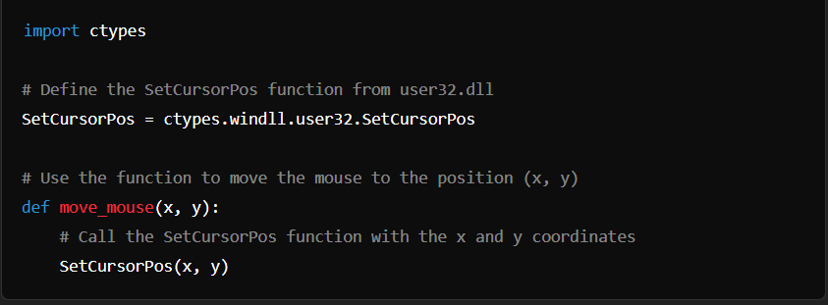
3.1 Ctypes Library
Call SetCursorPos in Python
To use `SetCursorPos` in Python, we need to load the function from `user32.dll` using `ctypes`.
Example code:
CS331 – Advanced Computer Vision
22

Slide 23
3.1 Ctypes Library
Defining Constant for Mouse Events
To use the mouse_event function, we need to define constants corresponding to mouse events.
These constants are used as parameters for the mouse_event function to specify the type of mouse event to generate.
Syntax
mouse_event( [in] DWORD dwFlags, [in] DWORD dx, [in] DWORD dy, [in] DWORD dwData, [in] ULONG_PTR dwExtraInfo )
CS331 – Advanced Computer Vision
23
Notes:
dwFlags: các sự kiện choột
Dx, dy: tọa độ chỉ định của con trỏ
dwData: thông tin them cho dwFlags, ví dụ hành động cuộn choột, cần cho biết cuộn lên hay xuống
dwExxtrainfo thông tin bổ sung của sự kiện

Slide 24
3.1 Ctypes Library
Constants for Mouse Events
Value (dwFlags) | Meaning
MOUSEEVENTF_LEFTDOWN (0x0002) | Left mouse button down
MOUSEEVENTF_LEFTUP (0x0004) | Left mouse button up
MOUSEEVENTF_RIGHTDOWN (0x0008) | Right mouse button down
MOUSEEVENTF_RIGHTUP (0x0010) | Right mouse button up
MOUSEEVENTF_WHEEL (0x0800) | Mouse wheel scroll. The amount of movement is specified in dwData.
CS331 – Advanced Computer Vision
24

Slide 25
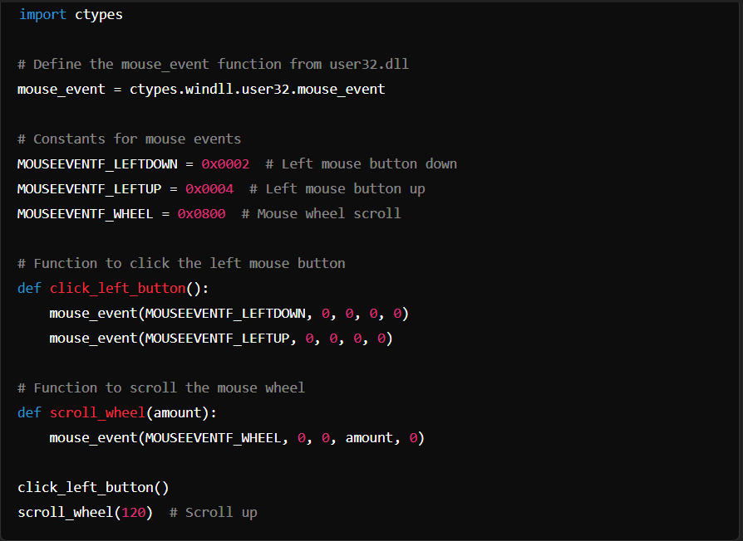
3.1 Ctypes Library
Call `mouse_event` in Python
CS331 – Advanced Computer Vision
25

Slide 26
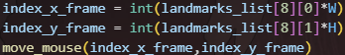
3.2 Gesture Recognition and Control
Cursor position
To move the mouse cursor, we will change the cursor position according to the current coordinate of the 8th hand landmark in frame.
CS331 – Advanced Computer Vision
26

Slide 27
3.2 Gesture Recognition and Control
Left mouse and right mouse click
In this step, we will use coordinate x of 3th and 5th landmark to define a default region where no mouse control has been performed.
If the coordinate x of 4th landmark < the one of 3th landmark → click the left mouse.
If the coordinate x of 4th landmark > the one of 5th landmark → click the right mouse.
To avoid perform interaction multiple times, we will create a “receive” variable. After the first time click the left / right mouse, “receive” will turn to 0. While “receive == 0” no more interaction will be performed.
CS331 – Advanced Computer Vision
27

Slide 28
3.2 Gesture Recognition and Control
Double click
- In this step, we use 2 coordinates of 12th and 10th landmark.
- Double click will be performed if the middle finger is up which means the “y_value” of 12th landmark is higher than the one of 10th landmark.
- Like the previous step, “receive” will turn to 0 to avoid multiple interaction.
CS331 – Advanced Computer Vision
28

Slide 29
3.2 Gesture Recognition and Control
Scroll up and down
In this step “scroll down” will be perform if the little finger is up. (18th and 20th landmarks)
“Scroll up” will be perform if both the ring and little finger are up. ( 14th , 16th , 18th and 20th landmarks)
CS331 – Advanced Computer Vision
29

Slide 30
Demo
CS331 – Advanced Computer Vision

Slide 31
References
- https://mediapipe.readthedocs.io/en/latest/solutions/hands.html
- MediaPipe Hand Model
- Related to Model
https://arxiv.org/abs/1512.02325
https://phamdinhkhanh.github.io/2019/10/05/SSDModelObjectDetection.html
https://phamdinhkhanh.github.io/2020/08/23/FocalLoss.html#41-t%C3%A1c-%C4%91%E1%BB%99ng-t%E1%BB%9Bi-%C4%91%E1%BA%A1o-h%C3%A0m
https://jonathan-hui.medium.com/understanding-feature-pyramid-networks-for-object-detection-fpn-45b227b9106c
*1704.07809 (arxiv.org)
- Ctypes and interaction
https://docs.python.org/3/library/ctypes.html
https://learn.microsoft.com/en-us/windows/win32/api/winuser/nf-winuser-setcursorpos
CS331 – Advanced Computer Vision
24
31

Slide 32
THANKS FOR WATCHING

Slide 33
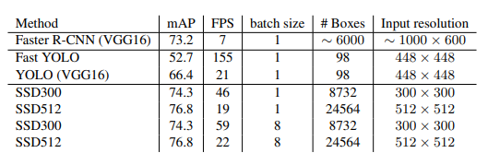
2.3 Palm Detection
Table comparing processing speed and accuracy of model object detection classes
CS331 – Advanced Computer Vision
13
Notes:
- Và theo các yêu cầu đã đề ra ở trên, thì ta sẽ cần một mô hình có độ chính cao và tốc độ xử
lý nhanh để đáp ứng nhu cầu xử lý theo thời gian thực trong việc tương tác người với máy.
- Dựa vào bảng so sánh này thì ta có thể thấy được rằng mô hình SSD có thể đáp ứng được điều đó.
Ở mô hình SSD300 và SSD512 với batch size là 8 thì 2 mô hình này có độ chính xác khá là
tốt (cụ thể là 74.3 và 76.8) với FPS khá cao lần lượt la 59 và 22.
- Chính điều này làm cho SSD trở thành sự lựa chọn lý tưởng cho BlazePalm trong việc detect lòng
bàn tay.

Slide 34
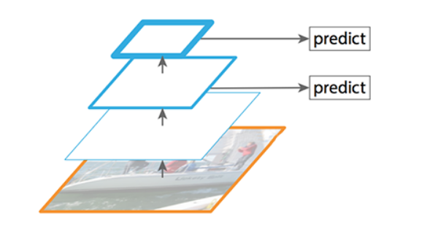
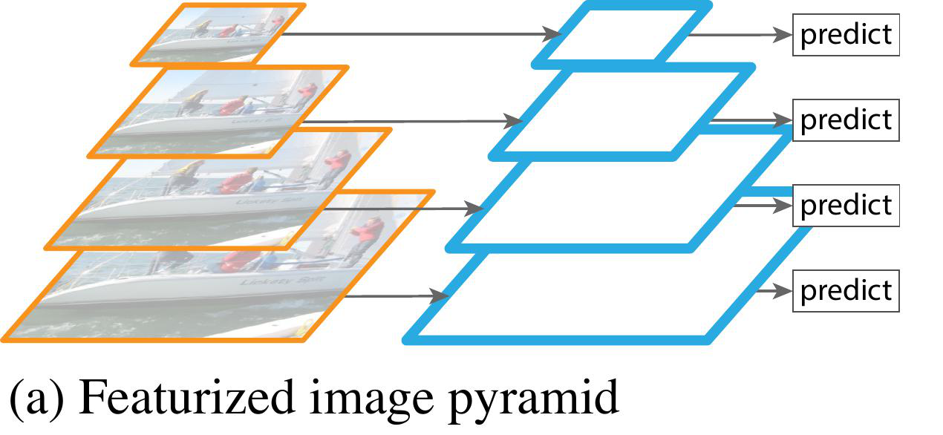
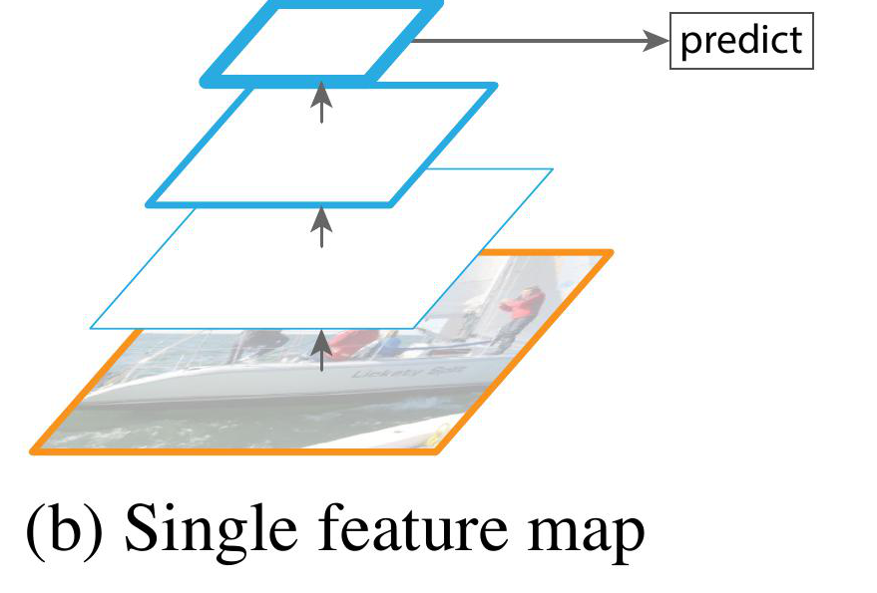
2.3 Palm Detection
Feature Pyramid Network
Popular strategy for detecting object over large scale changes
CS331 – Advanced Computer Vision
15
Notes:
- Ở slide này, ta có thể thấy ở hình c), Từ 1 cái input image ban đầu, chạy qua rất là nhiều Convolutional Layer thì ở mỗi feature map output sẽ cho ra 1 prediction, điều này giúp nó chạy nhanh hơn phương pháp a nhưng mà vẫn đảm bảo được rằng nó lấy được hầu hết các feature từ nhỏ đến lớn. Thế nhưng mà SSD vẫn có hạn chế, đó là nó không thực sự đạt được độ chính xác cao khi detect các vật thể nhỏ, chính vì vậy ta sẽ sử dụng 1 giải pháp đó là Feature Pyramid Network.

Slide 35
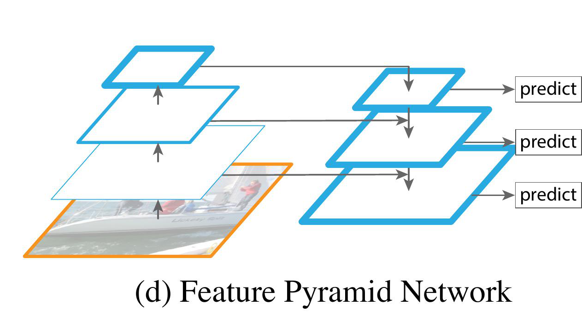
2.3 Palm Detection
Feature Pyramid Network
CS331 – Advanced Computer Vision
16
Notes:
- Ở slide này có 1 ảnh đầu vào chạy qua 1 cái backbone Mạng tích chập nào đó và nhận được feature map cao nhất ở đây và nó sẽ được dùng để predict 1 object nào đó ở chỗ này.
- Sau đó thì feature map này nó sẽ được kết nối với 1 feature map ở phía dưới nó và thành 1 cái feature map khác. Và từ cái feauture map kết hợp này mới đưa ra các prediction chứ nó k giống cái SSD em đã giới thiệu thiệu trước đó chính là từ các feature map này rồi đưa ra các prediction.

Slide 36
2.3 Palm Detection
Feature Pyramid Network
2x up
1x1 conv
+
CS331 – Advanced Computer Vision
17
Notes:
- Vậy cụ thể ở đây thì nó kết hợp như nào?
+ Từ feature map được tạo ra từ layer cuối cùng, nó sẽ được upsampling lên 2 lần, sau đó thì từ cái feauture map ở mức giữa này, nó sẽ chạy qua 1x1 convolutional để mà giữ được cái tỉ lệ độ phẩn giải (spatio resolution), kết hợp lại với nhau và tạo ra 1 feature map khác.

Slide 37
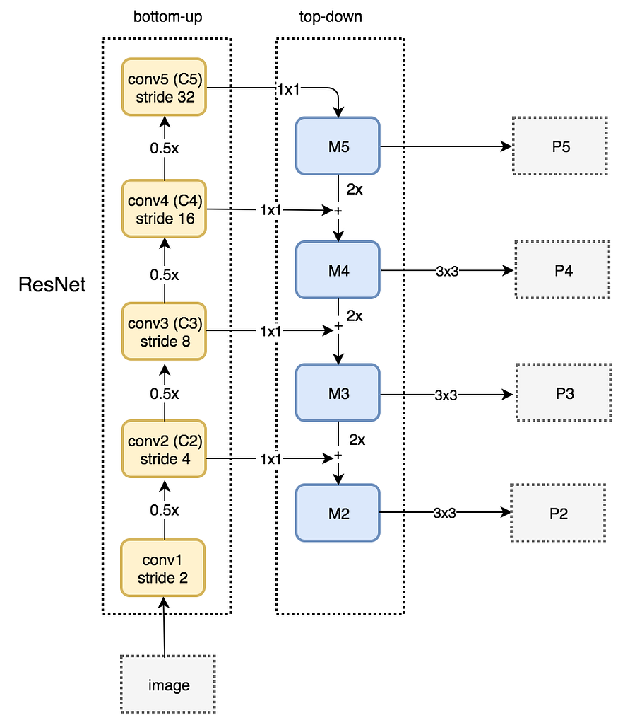
2.3 Palm Detection
Feature Pyramid Network
Bottom-up and Top-down pathway
CS331 – Advanced Computer Vision
18
Notes:
+ Vậy điểm hay ở đây là gì?
. Bởi vì ở low resolution (tức là feature map nó bé) thì nó giữ được các strong features - các features nó thể hiện lên rất là rõ, vì vậy detect các vật thể to sẽ dễ.
. Nhưng mà khi ở các mức độ mà feature map có độ phân giải cao hơn, thì nó vẫn giữ được
các thông tin chi tiết, quan trọng trong việc phát hiện các đối tượng nhỏ trong ảnh, cụ thể ở đây là lòng bàn tay.

Slide 38
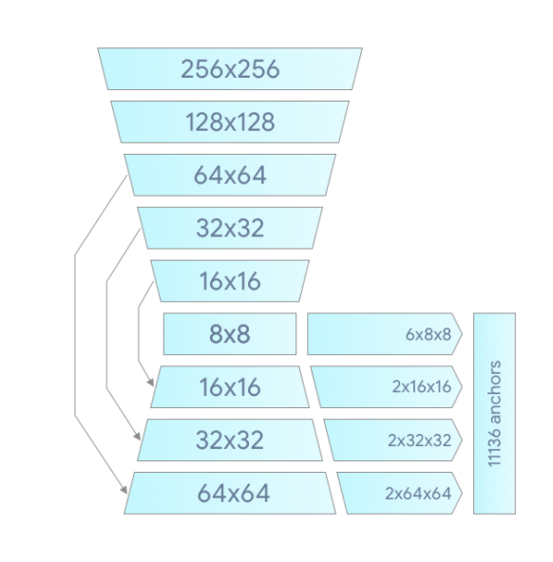
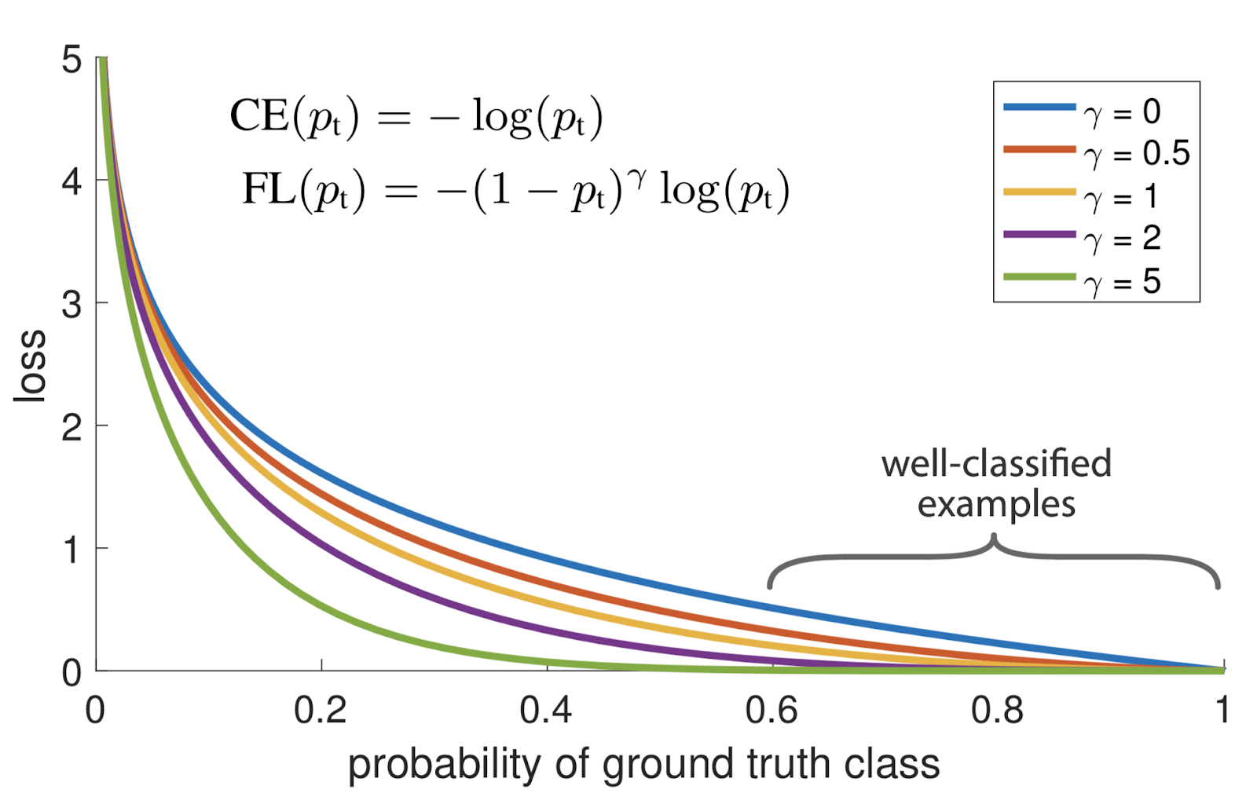
2.3 Palm Detection
Added Decoder w/ skip connections: Feature pyramid network approach for small objects.
Focal Loss (RetinaNet) to address fg/bg imbalance (due to small palms)
Model variation | Average Precision
No decoder + cross entropy loss | 86.22
Decoder + cross entropy loss | 94.07
Decoder + focal loss | 95.7
CS331 – Advanced Computer Vision
19
Notes:
*PALM DETECTION
- BlazePalm có kiến trúc mạng tiên tiến hơn 1 chút ở chỗ thay vì dự đoán vị trí ở feature map có độ phân giải thấp
nhất của mạng - nơi chúng ta có hầu hết thông tin ngữ nghĩa (semantic information), chúng ta sẽ sử dụng
phương pháp tiếp cận Feature Pyramid Network để upsample layer và xác định vị trí của lòng bàn
tay.
- Và bởi vì lòng bàn tay thường có xu hướng là sẽ nhỏ, dẫn đến sự mất cân bằng lớn giữa tiền
cảnh và hậu cảnh. Vì vậy, chúng ta sẽ sử dụng Focal Loss từ RetinaNet để giải quyết vấn đề này.
Khi kết hợp sử dụng các phương pháp này với nhau, ta có thể thấy được trên slide là độ chính
xác đã được cải thiện đáng kể.

